Slide 1



Региональный круглый стол
«Занятие с профессиональной направленностью по общеобразовательным предметам: методика разработки и реализации».

Slide 2

Цель дисциплины:
сформировать у обучающихся комплексное представление о своеобразии России, ее месте в мировой и европейской цивилизации, воспитание патриотических чувств и любви к Родине, введение в круг исторических проблем, связанных с областью будущей профессиональной деятельности.

Slide 3
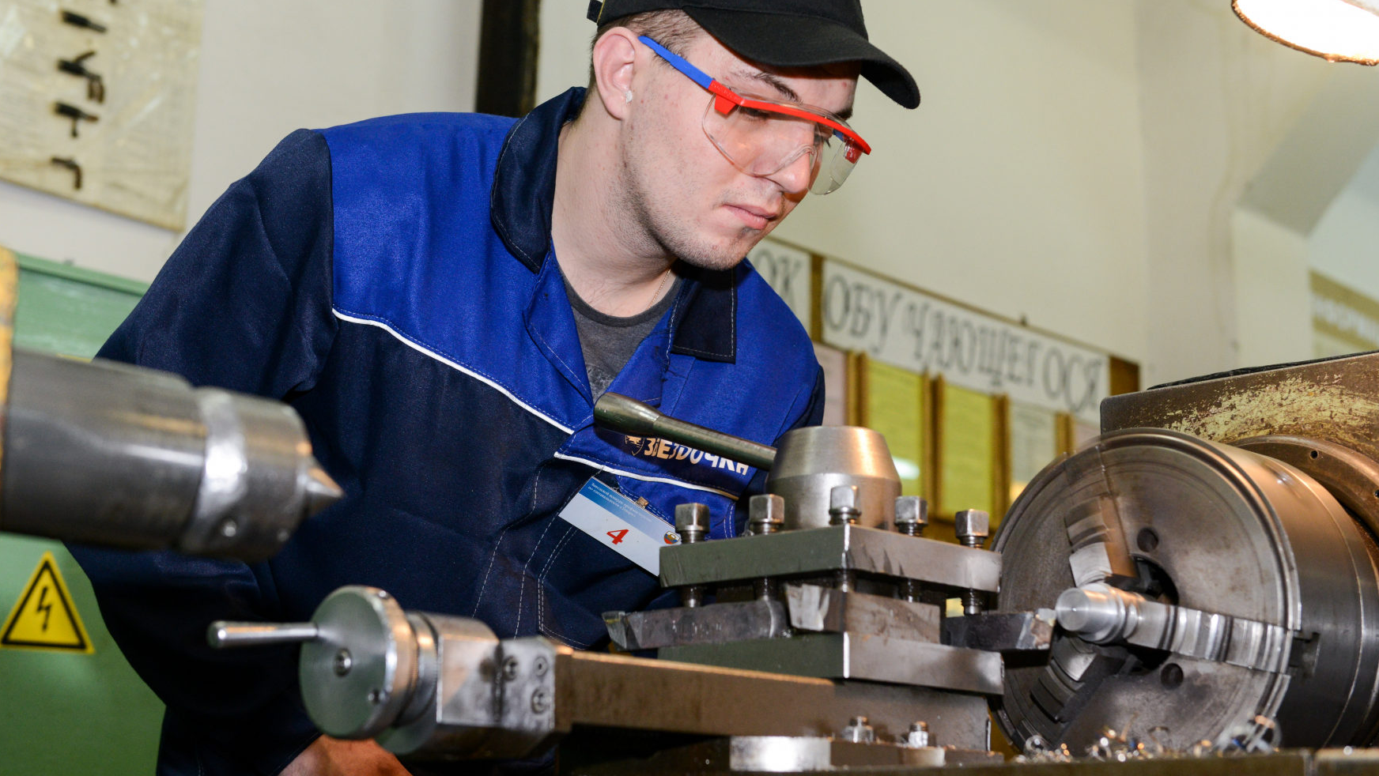
Актуальность профтехобразования – это главный аспект¸ которым я руководствуюсь на уроках истории с профсоставляющей.

Slide 4
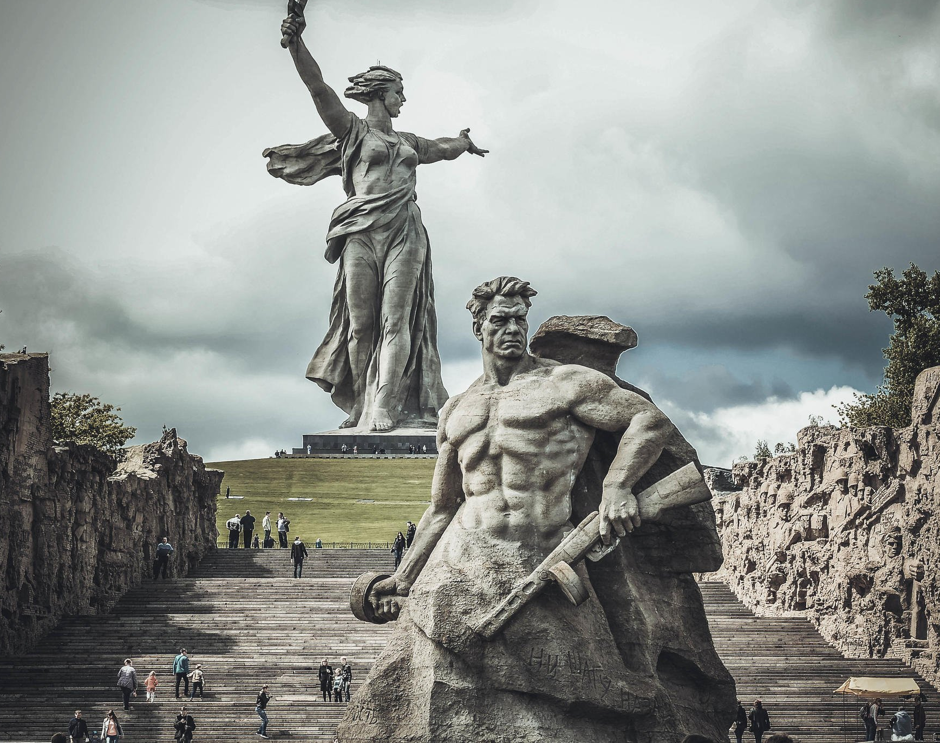
Тема урока: «Сталинградская битва»
Цель урока: рассмотреть значение Сталинградской битвы, как начало «коренного перелома» в Великой Отечественной войне.
Специальность: 15.02.16. Технология машиностроения

Slide 5
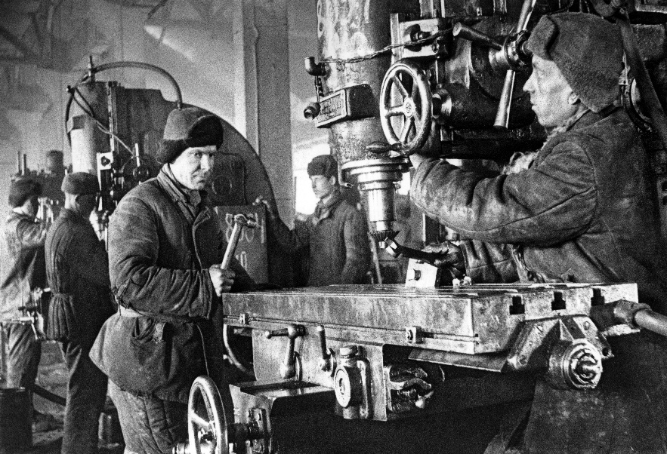
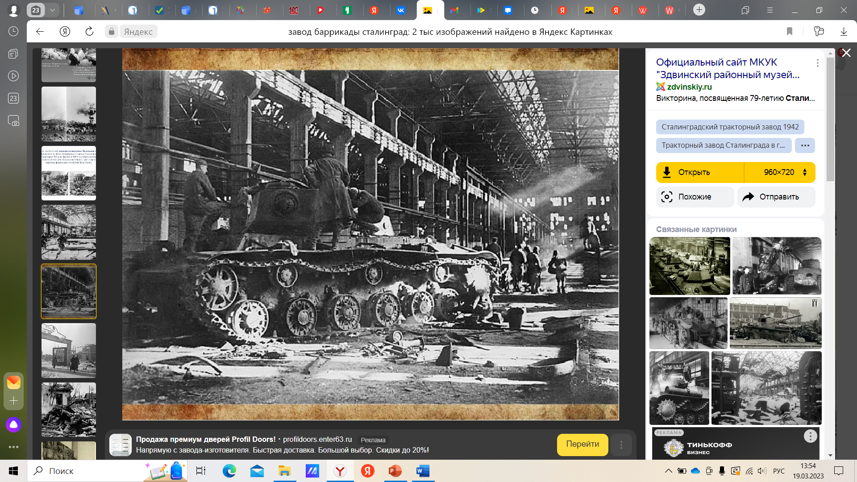
Оборона Сталинграда
В обороне города огромную роль сыграли заводы, особенно тракторный, «Красный Октябрь», «Баррикады».
Сталинградский тракторный завод приступил к выпуску танковых моторов, артиллерийских тягачей и средних танков Т-34.

Slide 6
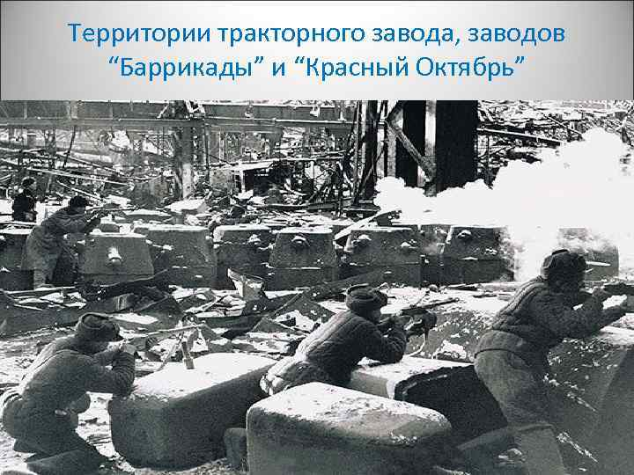
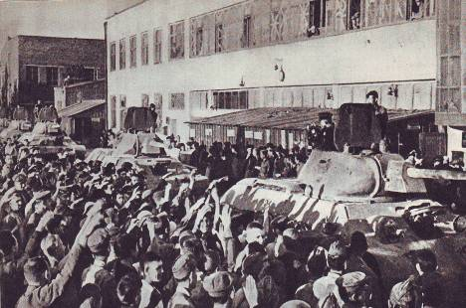
Оборона Сталинграда
Танки с завода уходят на фронт
Рабочий отряд заводов «Баррикады» и «Красный Октябрь» защищают территории тракторного завода

Slide 7
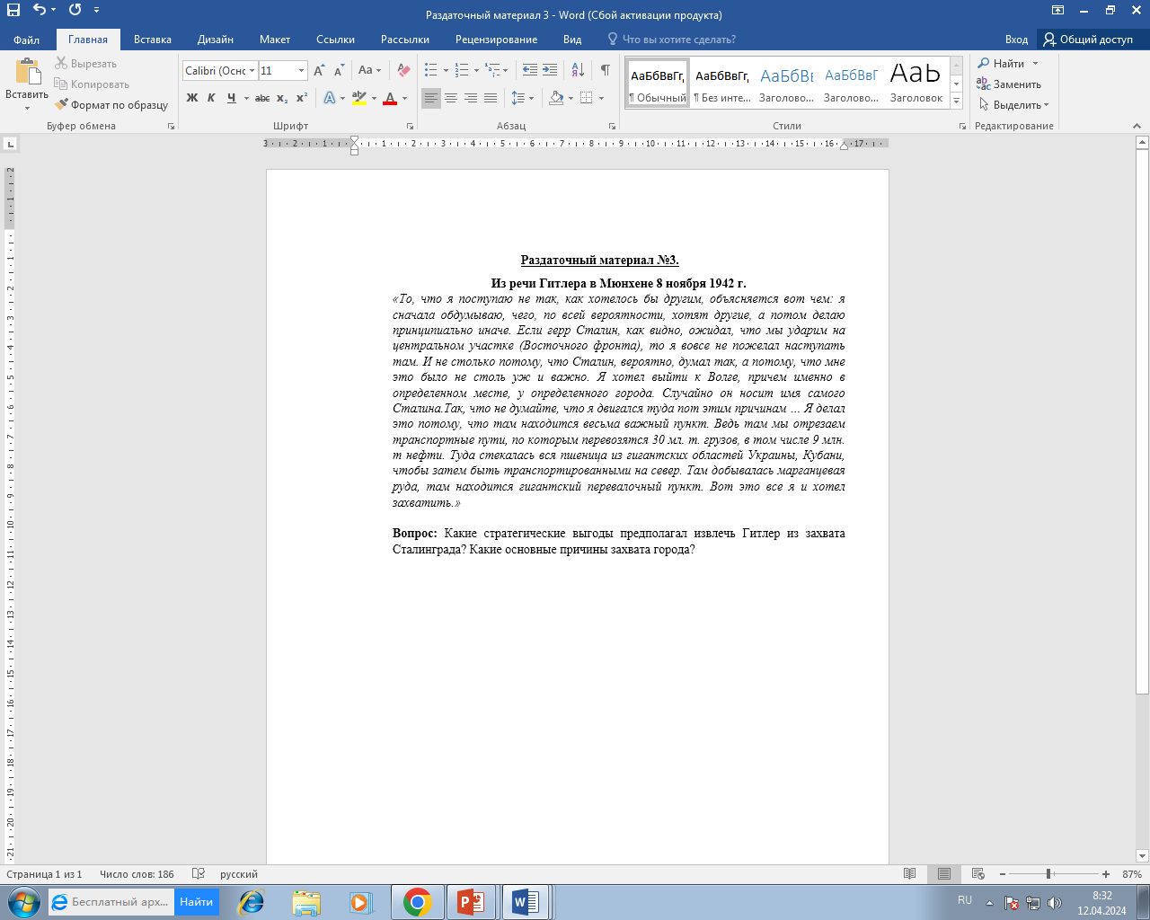
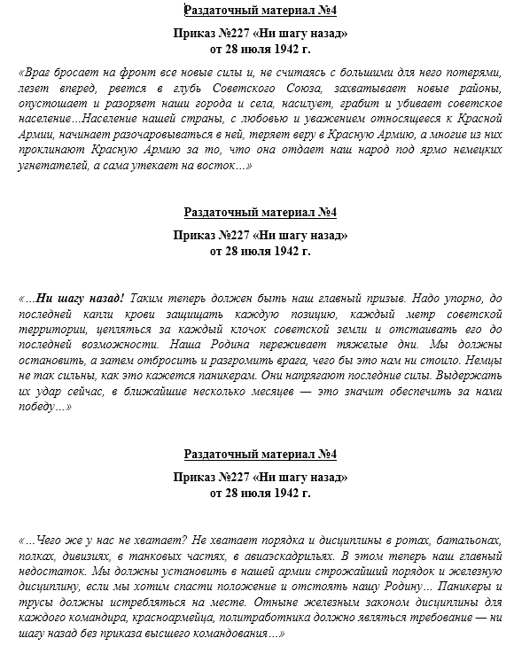
Владение историческим анализом и умением проникать в глубинный смысл историко-политического текста – залог успеха в профессии и в жизни.

Slide 8
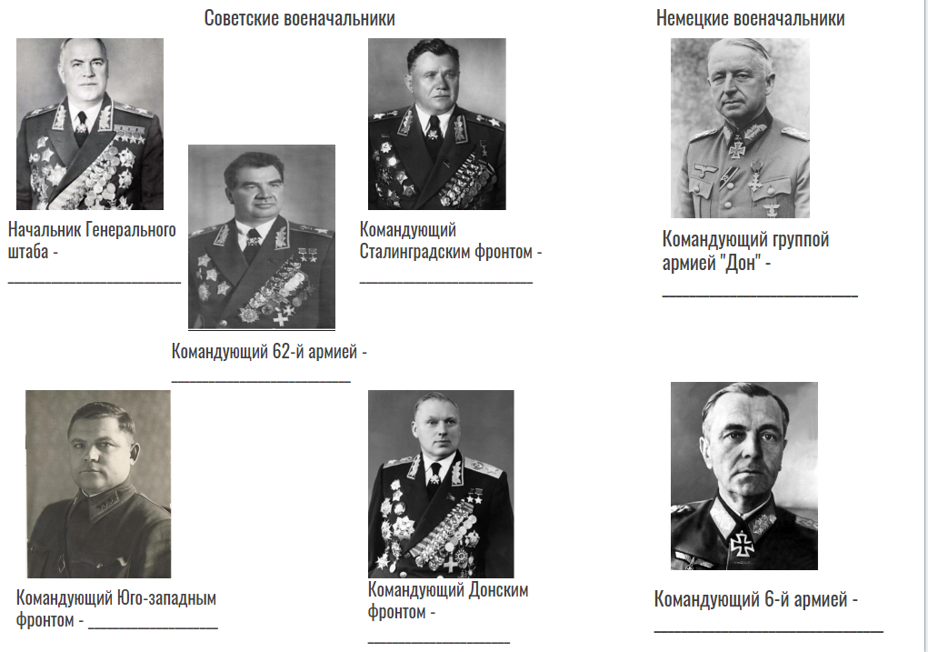
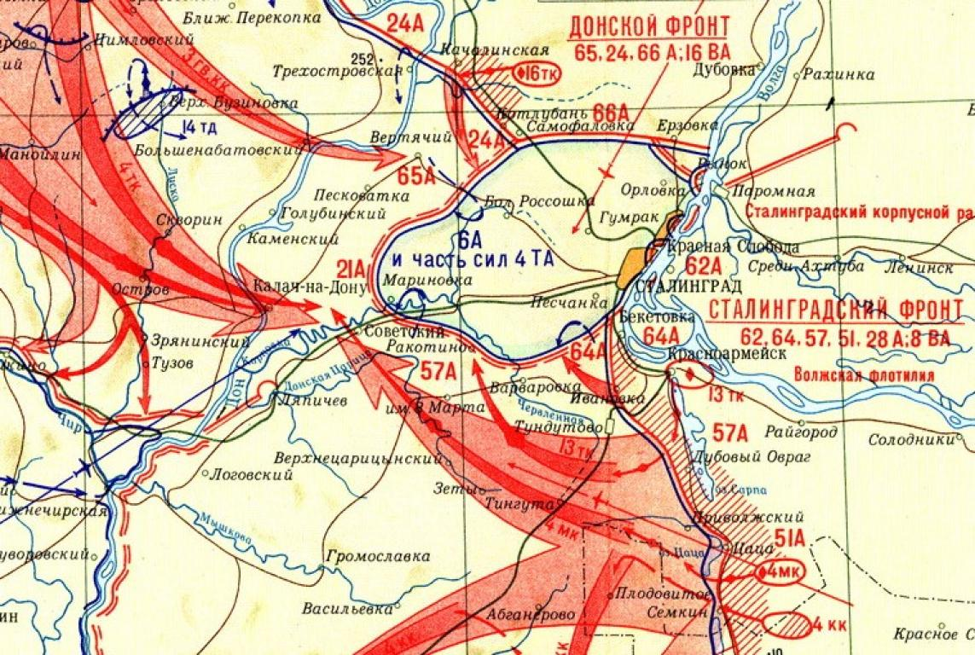
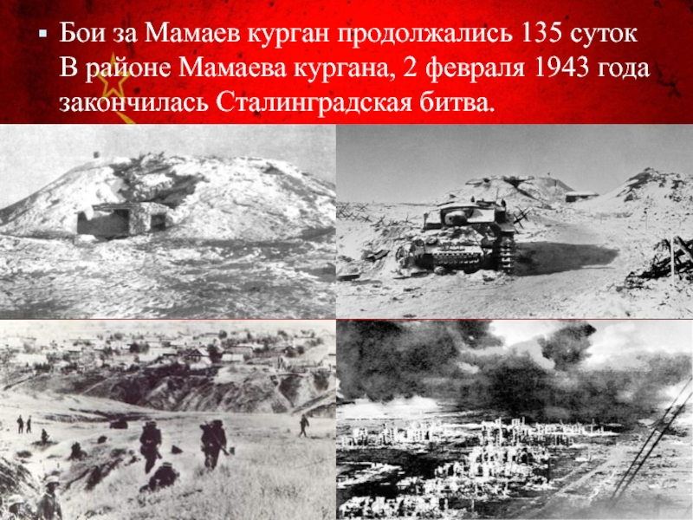
Средства наглядности – эффективный способ создания образа исторической эпохи, способствующий комплексному восприятию изученного материала с профессиональной составляющей.

Slide 9
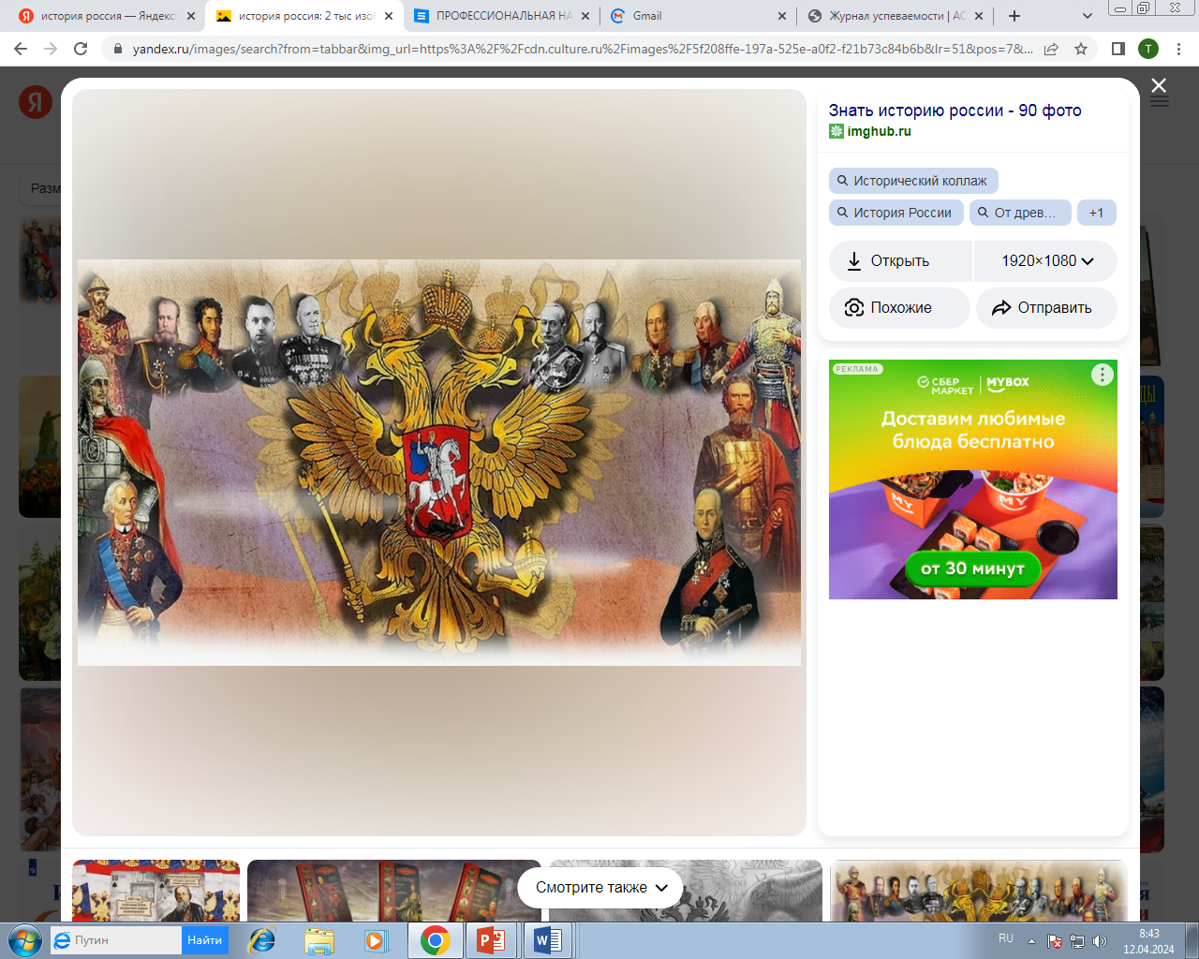
В результате своей преподавательской деятельности мне удается сформировать у студентов видение того, что исторические знания можно применять в жизни и в будущей профессиональной деятельности.

Slide 10
Спасибо за внимание!

